Slide 1
BINGO !

Slide 2
BINGO TABLICA

Slide 3
Dobitni brojevi:

Slide 4
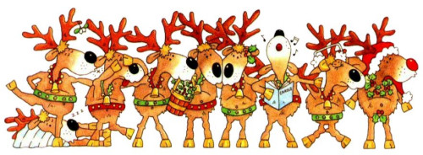
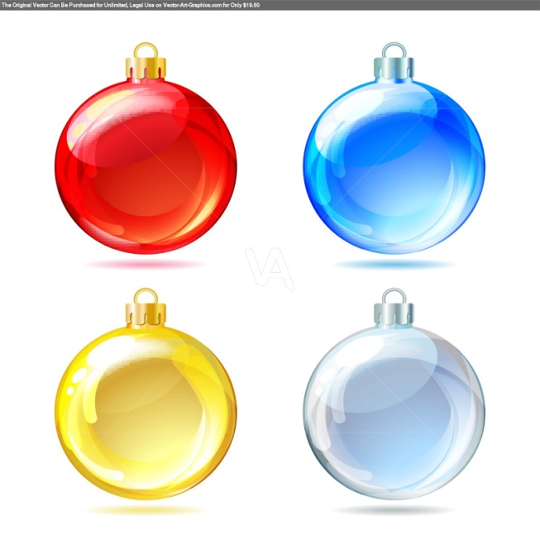
1
2
3
4
5
6
7
8
9
10
11
12
14
15
16
17
18
13
21
22
23
24
19
20

Slide 5
ZADATAK

Slide 6
ZADATAK

Slide 7
ZADATAK

Slide 8
ZADATAK

Slide 9
ZADATAK

Slide 10
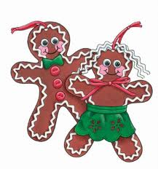
ZADATAK

Slide 11
ZADATAK

Slide 12
ZADATAK

Slide 13
ZADATAK

Slide 14
ZADATAK

Slide 15
ZADATAK

Slide 16
ZADATAK

Slide 17
ZADATAK

Slide 18
ZADATAK

Slide 19
ZADATAK

Slide 20
ZADATAK

Slide 21
ZADATAK

Slide 22
ZADATAK

Slide 23
ZADATAK

Slide 24
ZADATAK

Slide 25
ZADATAK

Slide 26
ZADATAK

Slide 27
ZADATAK

Slide 28
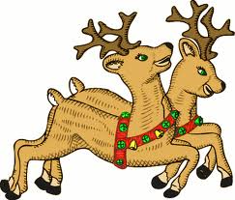
ZADATAK

